Slide 1
项目架构设计
Nginx
代理服务器
静态文件
首页
商品详情页
CSS
JS
images
用户
验证
用户
第三方登录
uwsgi
服务器
Django
美多商城
商品列表和搜索
购物车
订单
支付
MIS系统
后端服务
项目页面
Jinja2模板
外部接口
数据存储服务
MySQL
缓存服务
Redis
异步服务Celery
消息队列RabbitMQ
验证码
容联云
OAuth 2.0认证
QQ互联
订单支付
支付宝
文件存储服务
FastDFS
全文检索Elasticsearch
部署
Nginx+uwsgi
定时任务Crontab

Slide 2
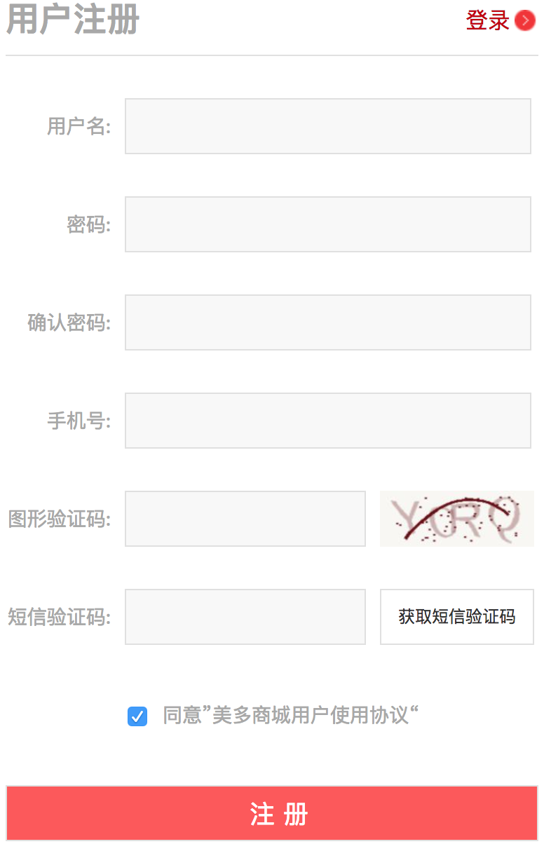
用户注册业务逻辑分析
注册视图
注册请求
接收请求
提取参数
响应错误信息
校验参数
数据库
用户
获取注册页面
注册数据
保存
注册数据
MySQL
状态保持
session
Redis
响应注册结果
响应
注册结果

Slide 3
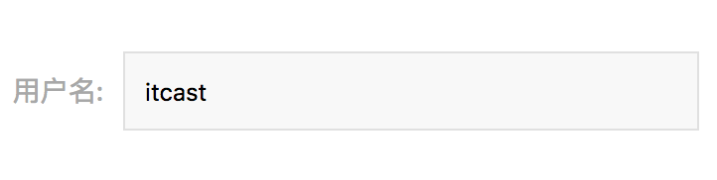
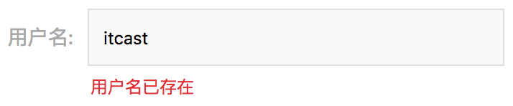
判断用户名是否重复注册
鼠标失去焦点
前端提取username
发送ajax请求
接收参数
校验参数
查询数据库
count
根据响应结果渲染页面
响应结果

Slide 4
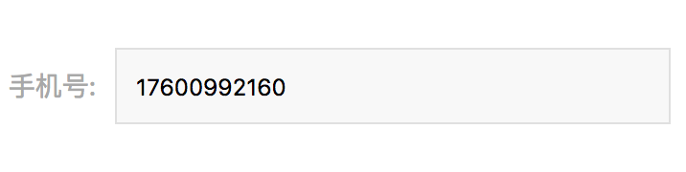
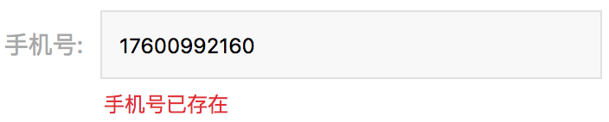
判断手机号是否重复注册
鼠标失去焦点
前端提取mobile
发送ajax请求
接收参数
校验参数
查询数据库
count
根据响应结果渲染页面
响应结果

